Slide 1
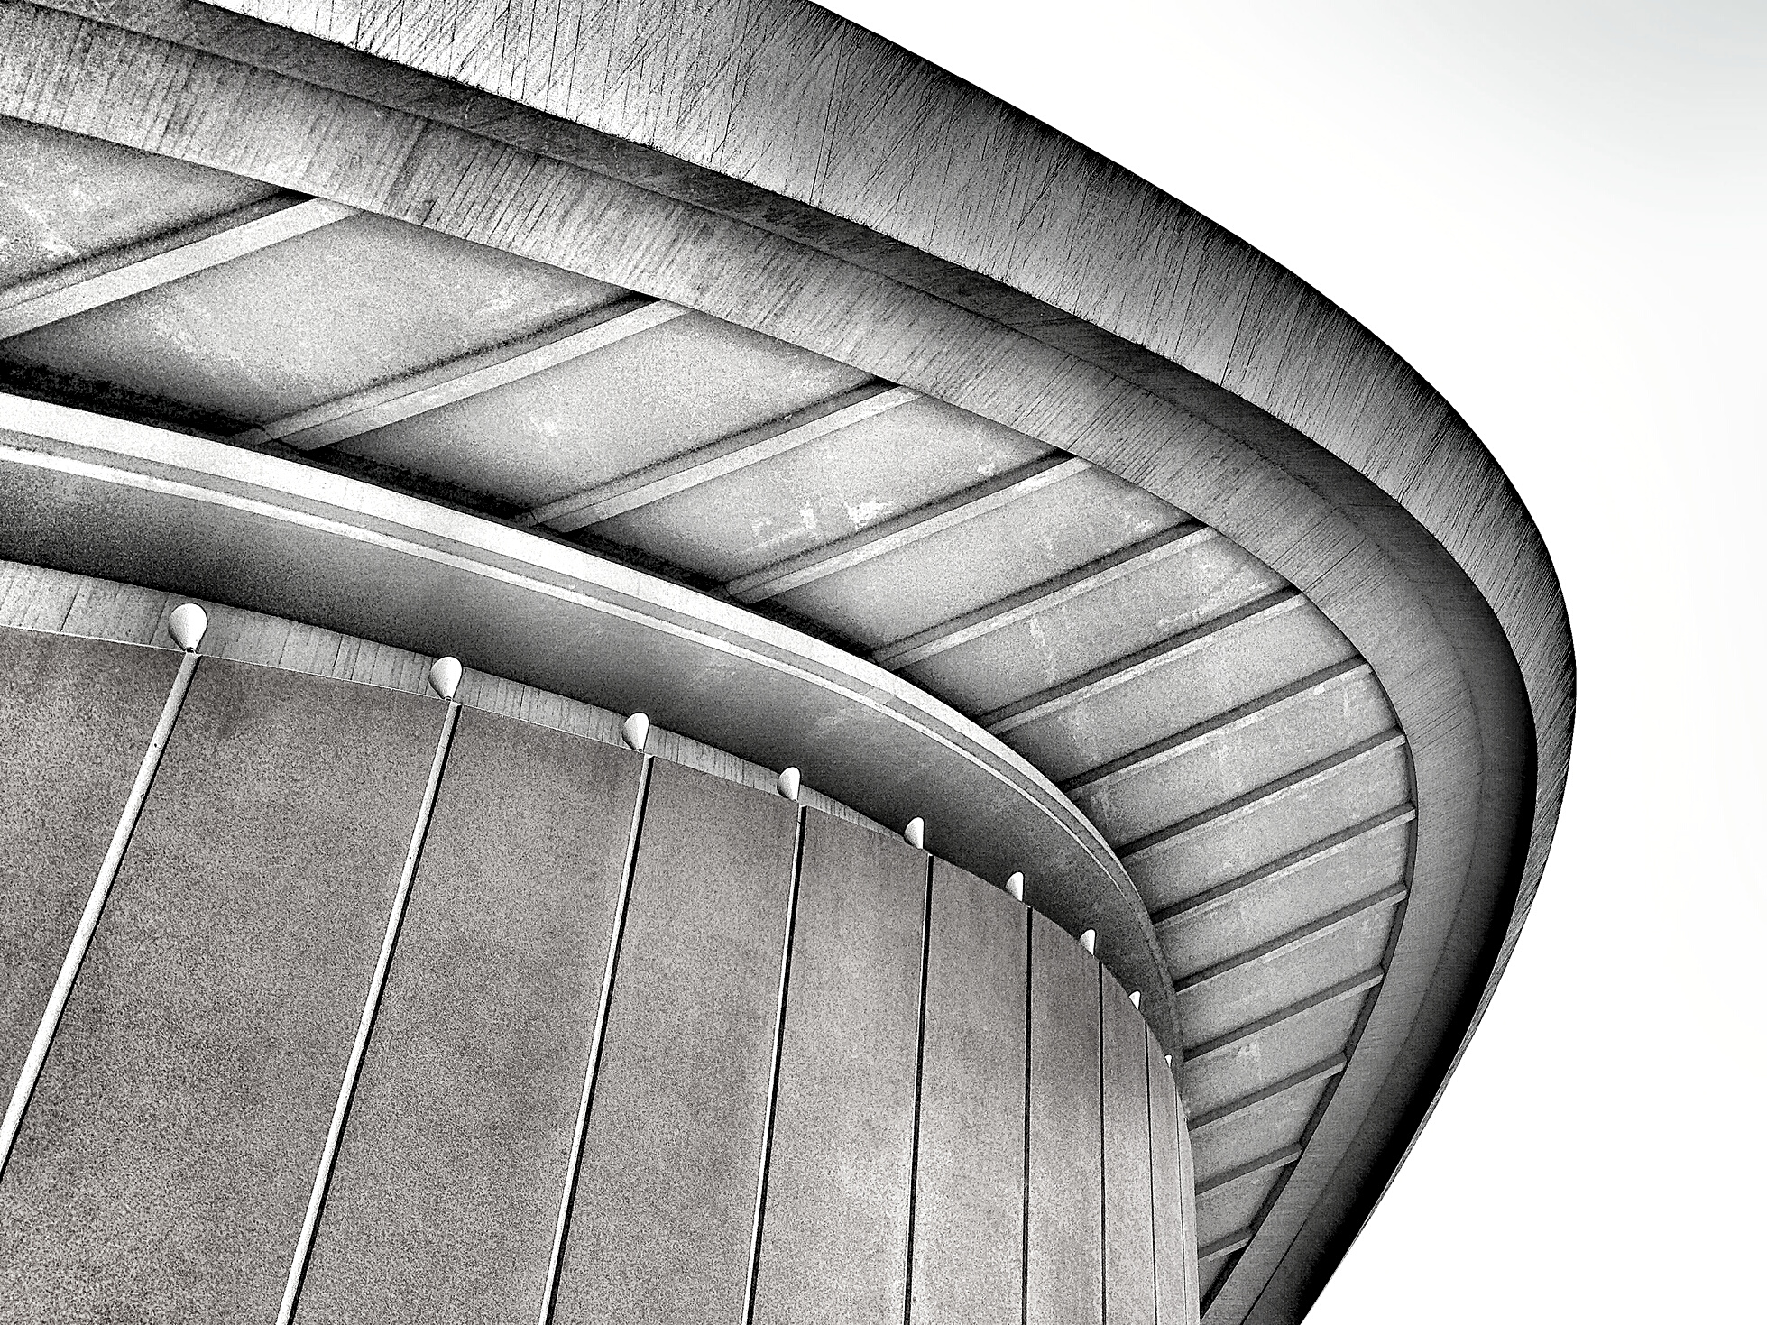
01
PATRÓN DE DISEÑO FACADE
YORELIS MADRID
1IF131

Slide 2


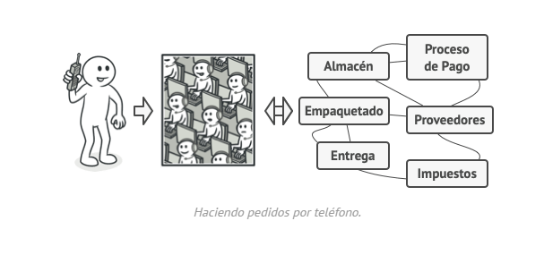
PATRÓN DE DISEÑO: FACADE
Definición
Facade (Fachada) es un tipo de patrón de diseño estructural que simplifica la interacción con sistemas complejos al proporcionar una interfaz más fácil de usar. Ayuda a reducir la dependencia de los clientes con respecto a la estructura interna del sistema, al tiempo que brinda un acceso controlado y simplificado a las funcionalidades necesarias.
02

Slide 3
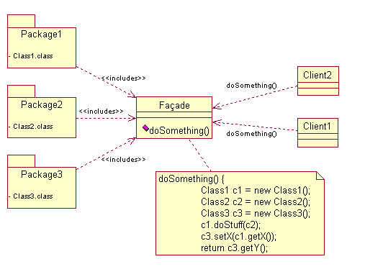
ESTRUCTURA
PATRÓN FACADE
Simplifica el acceso a una parte específica del subsistema, dirigiendo las solicitudes del cliente y gestionando internamente todas las partes involucradas.
SUBSISTEMA COMPLEJO
El patrón Facade permite interactuar con un subsistema complejo compuesto por múltiples objetos. Para lograr que estos objetos funcionen, se requiere un conocimiento detallado de su implementación, como inicializarlos en el orden correcto o suministrarles datos en el formato adecuado.
CLIENTE
El Cliente utiliza la fachada en lugar de invocar directamente los objetos del subsistema.
03

Slide 4


04 VENTAJAS Y DESVENTAJAS
VENTAJAS
DESVENTAJAS
El patrón Facade permite una mayor modularidad, oculta los detalles internos y simplifica el uso del subsistema, lo que proporciona flexibilidad y facilita el mantenimiento del sistema.
Cuando varios clientes necesitan acceder a subconjuntos diferentes de la funcionalidad que proporciona el sistema, podría ocurrir que terminen utilizando solo una pequeña parte de la fachada global. En este caso, es conveniente utilizar varias fachadas más específicas en lugar de una única fachada global.
PATRÓN DE DISEÑO FACADE

Slide 5
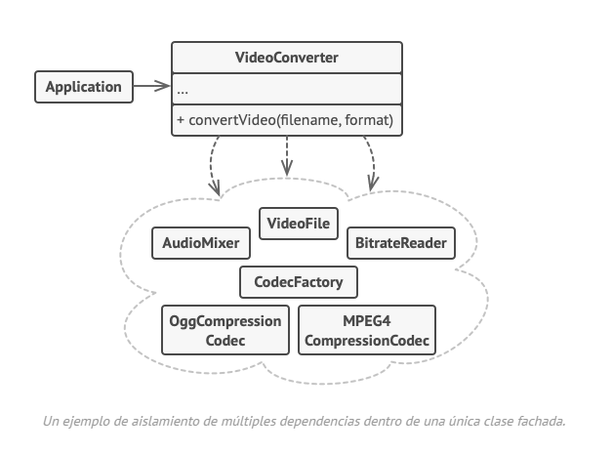
Una aplicación que sube breves vídeos divertidos de gatos a las redes sociales, podría potencialmente utilizar una biblioteca de conversión de vídeo profesional. Sin embargo, lo único que necesita en realidad es una clase con el método simple codificar(nombreDelArchivo, formato). Una vez que crees dicha clase y la conectes con la biblioteca de conversión de vídeo, tendrás tu primera fachada.
05
EJEMPLO

Slide 6
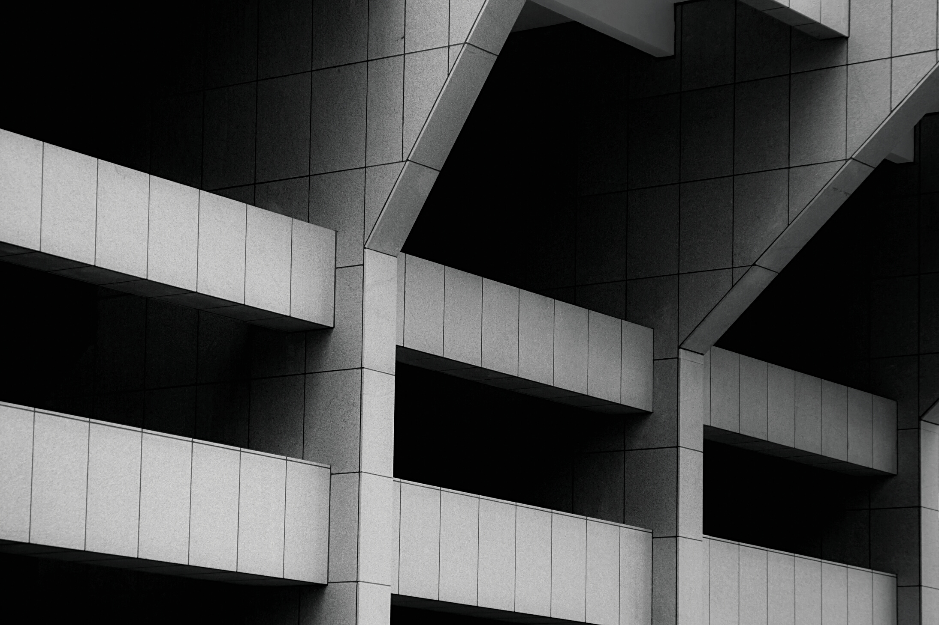
06
Bibliografía
Facade. (n.d.). https://refactoring.guru/es/design-patterns/facade
colaboradores de Wikipedia. (2023). Facade (patrón de diseño). Wikipedia, La Enciclopedia Libre. https://es.wikipedia.org/wiki/Facade_(patr%C3%B3n_de_dise%C3%B1o)#:~:text=Fachada%20(Facade)%20es%20un%20tipo,comunicaciones%20y%20dependencias%20entre%20estos.
Gracias

